Slide 1
Сейсмические пояса земли
Сташкова Елена Валерьевна
Учитель географии
МБОУ СОШ № 45
г. Мурманск

Slide 2
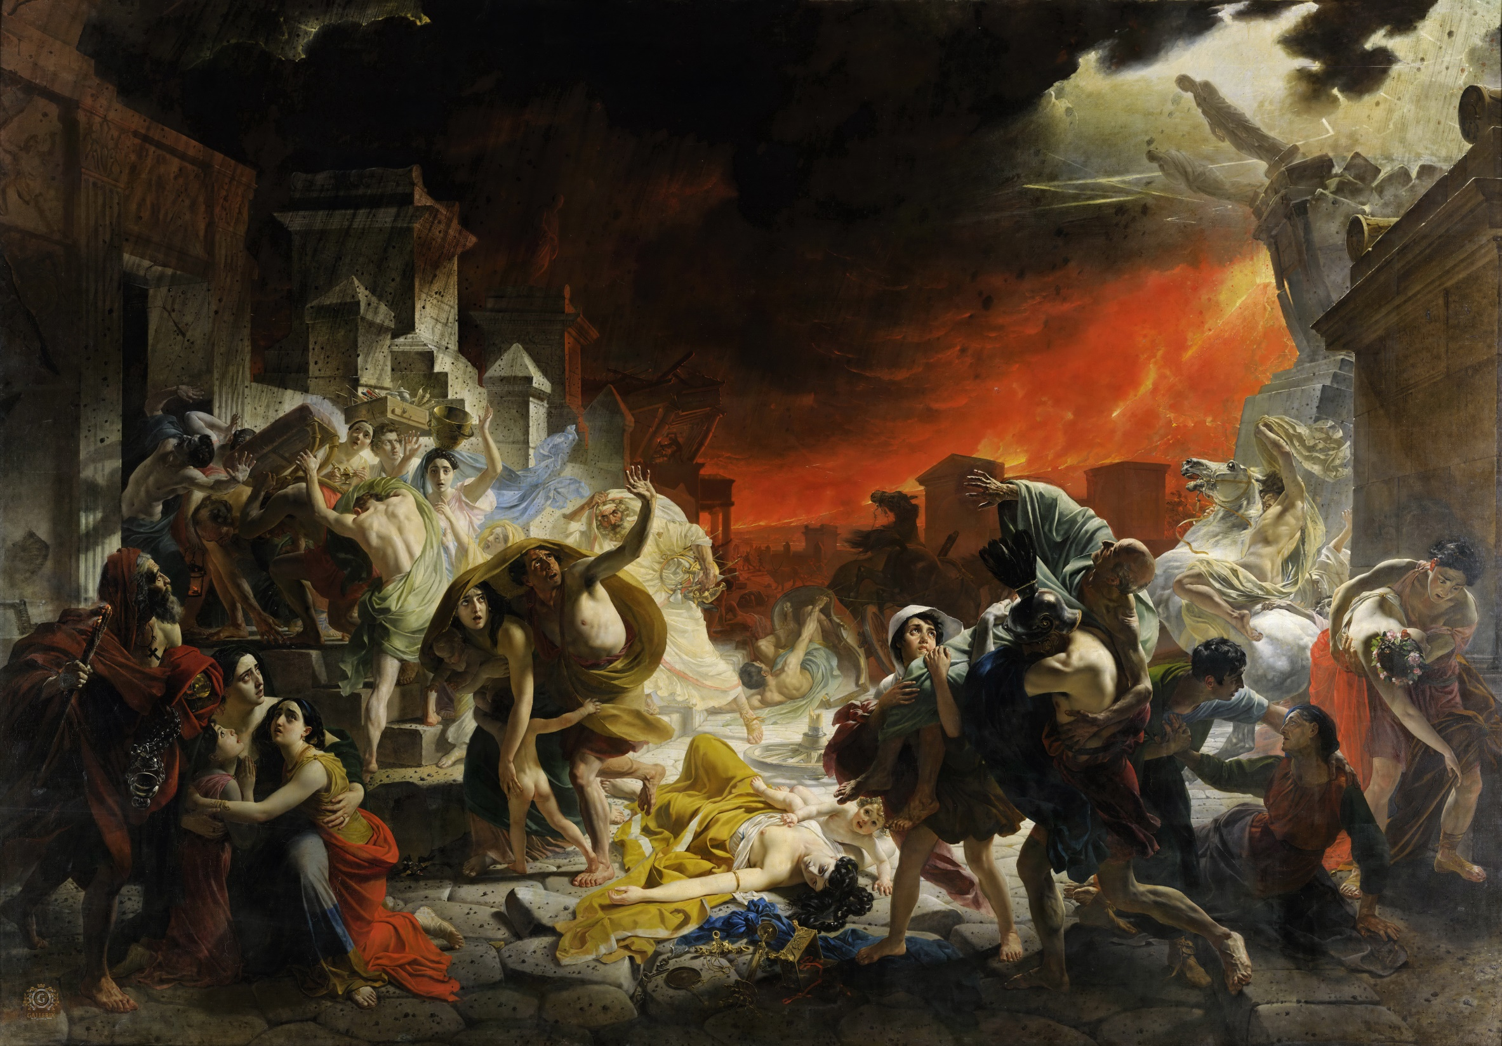
Картина «Последний день Помпеи» – извержение вулкана Везувий

Slide 3
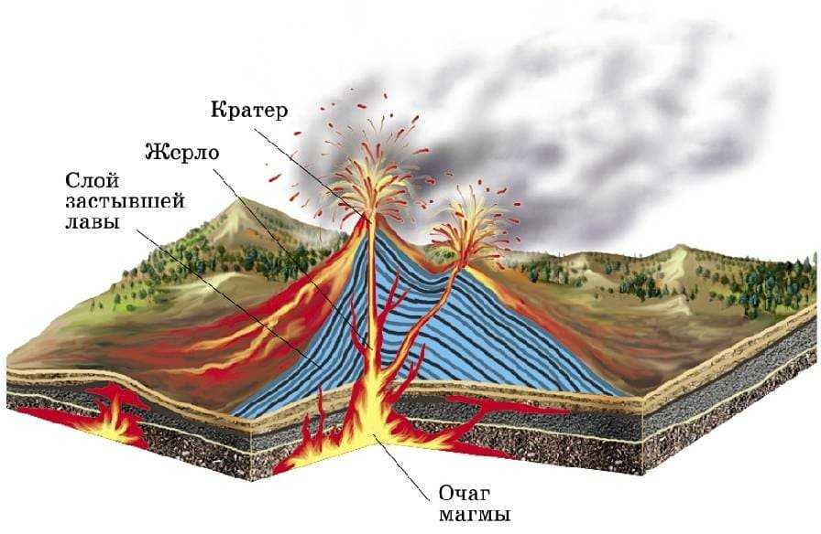

Slide 4
СЕЙСМИЧЕСКИЕ ПОЯСА ЗЕМЛИ
– это подвижные области Земли, в которых сосредоточены большинство действующих вулканов и часты землетрясения.

Slide 5
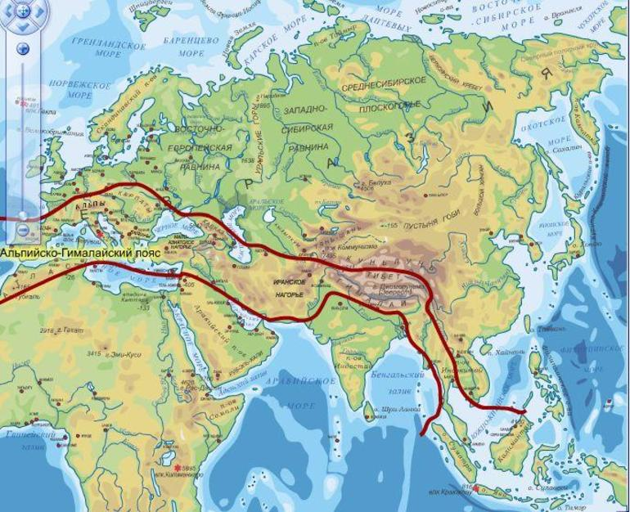
АЛЬПИЙСКО-ГИМАЛАЙСКИЙ ПОЯС – более старший по возрасту пояс. Много потухших вулканов. Действующих совсем мало.

Slide 6
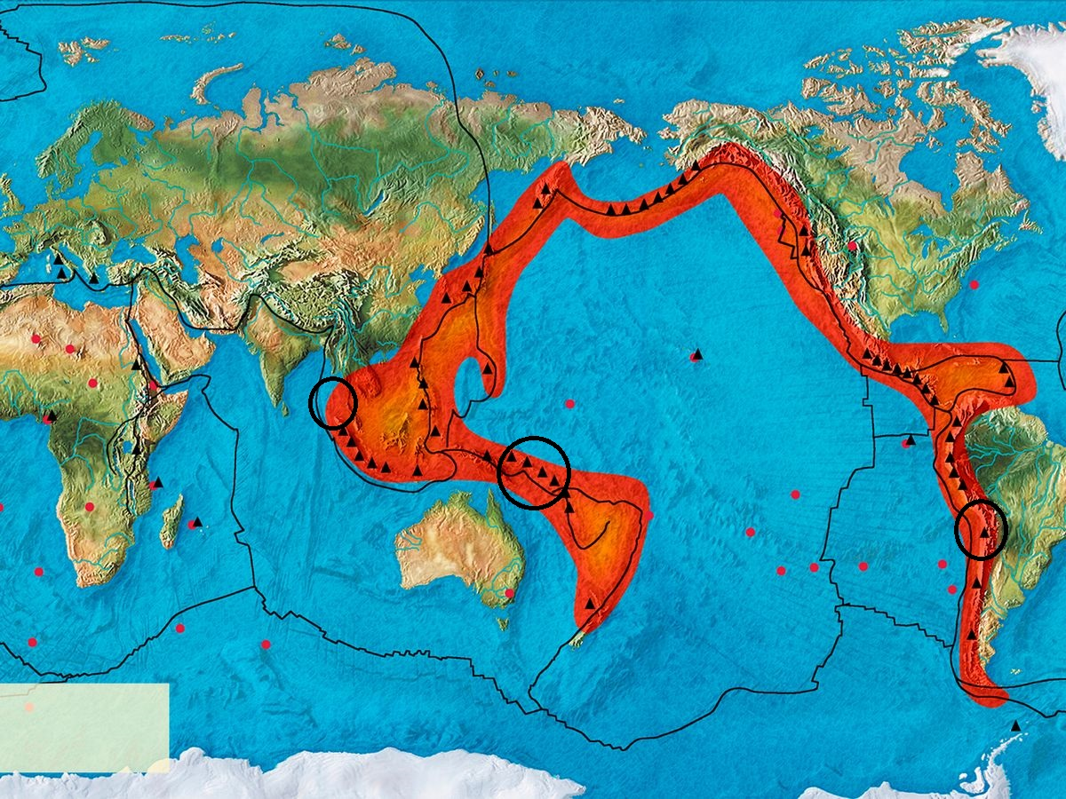
ТИХООКЕАНСКИЙ – более молодой по возрасту пояс. Поэтому «огненное кольцо» сопровождается интенсивным вулканизмом.

Slide 7
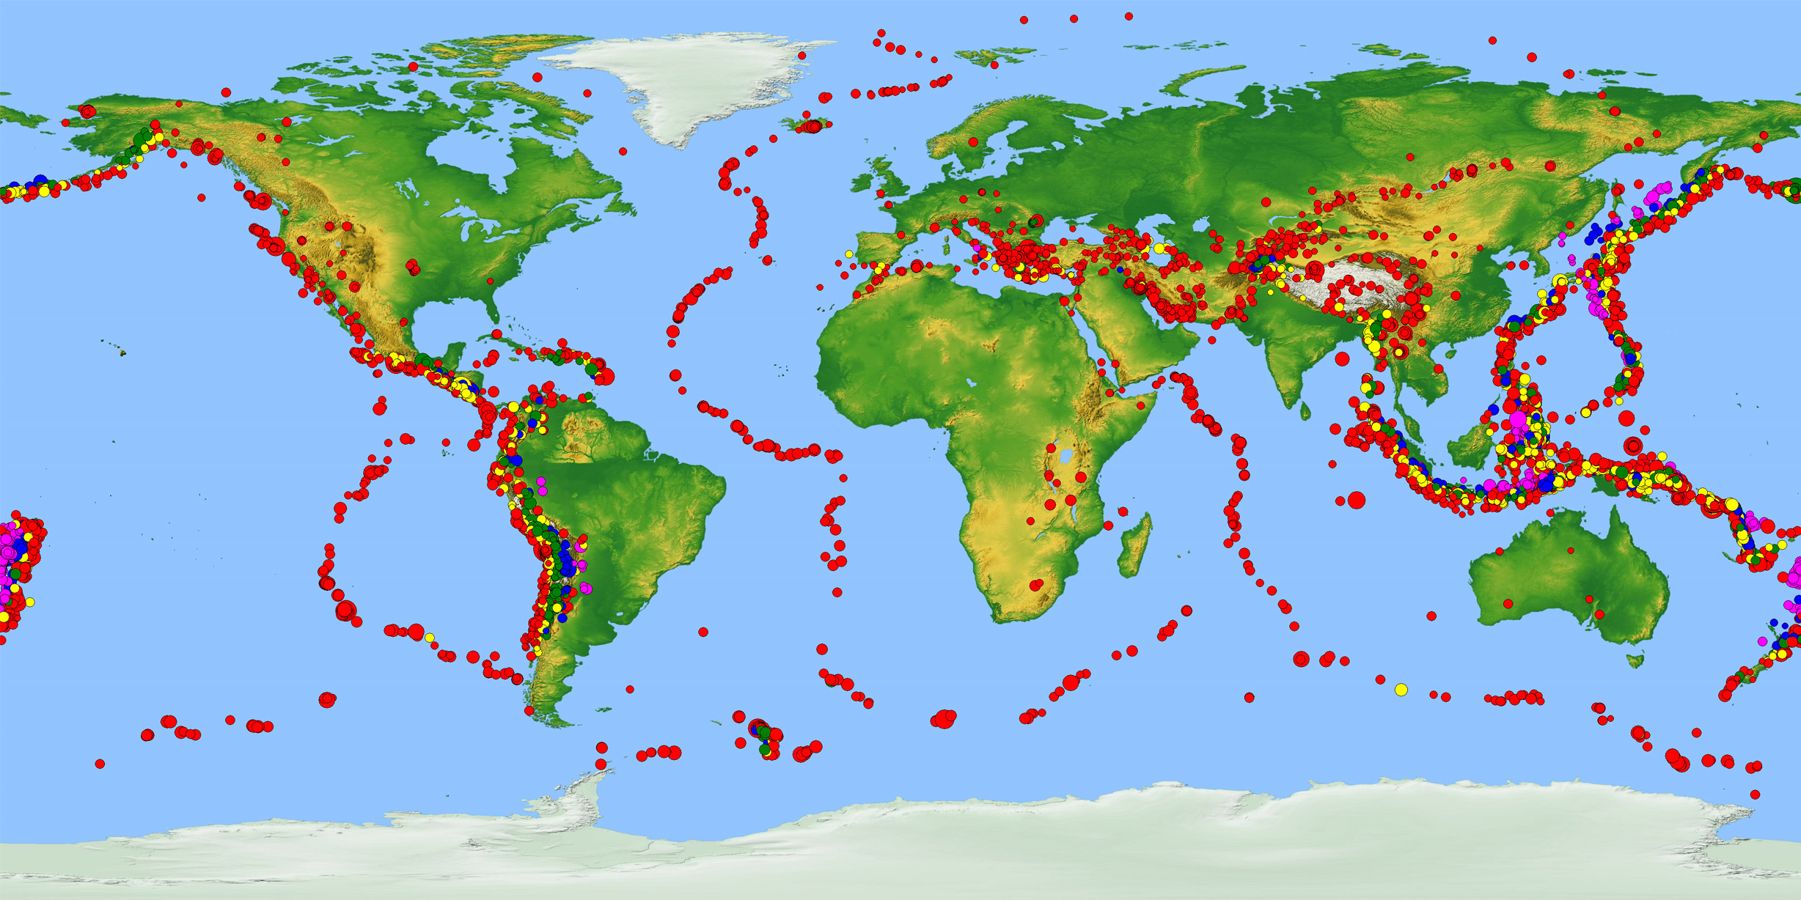
ЗОНЫ ЗЕМЛЕТРЯСЕНИЙ

Slide 8
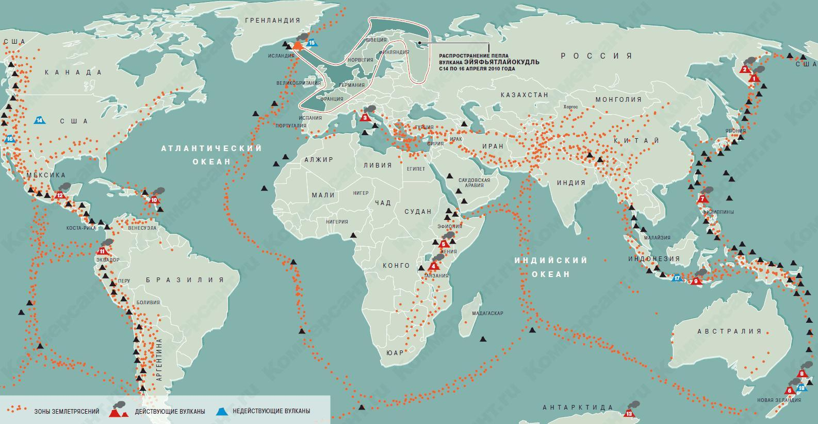
ЗОНЫ ВУЛКАНИЗМА

Slide 9
КАТАСТРОФА 11 МАРТА 2011 ГОДА
На северо – востоке Японии произошло землетрясение магнитудой 9 баллов, такие землетрясения случаются не чаще одного раза в 600 лет.

Slide 10
Очаг находился на глубине 24 км. , расстояние от эпицентра до Токио было 373 км. , а до ближайшего населенного пункта 77 км.

Slide 11
Последствия: мощнейшее цунами - волна достигала высоты 10 метров, побережье о. Хонсю переместилось на 2,5 метра на восток.
Последствия: авария на АЗС «Фукусима – 1», число погибших и пропавших без вести более 20 тысяч человек.

Slide 12
ЗЕМЛЕТРЯСЕНИЕ – беда для всего человечества. Необходимо продолжать изучать и мониторить сейсмические зоны планеты, чтобы последствия были менее разрушительными.

Slide 13
Домашнее задание
Выучить записи в тетради

